Slide 1
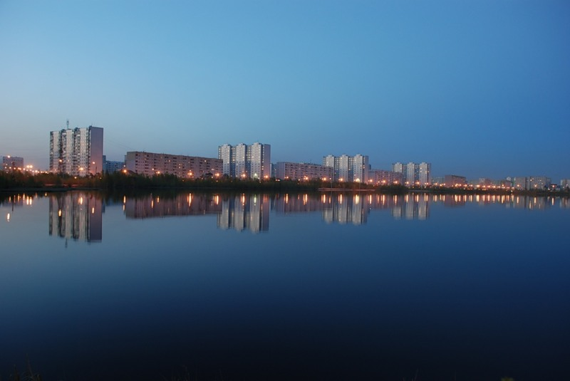
НАШ НИЖНЕВАРТОВСК: ОТ ПОСЕЛКА К ГОРОДУ
Выполнили:
Обучающиеся 6В класса
МБОУ «СОШ №8»,
г. Нижневартовск, ХМАО
Кадырова Алия,
Шевелева Кристина.

Slide 2
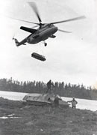
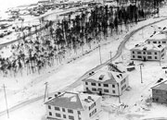
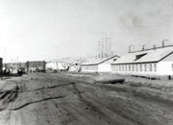
Как все начиналось…
В начале века на правом берегу Оби была построена пристань.
В 1912 году тут уже было 5 домов и проживало 11 человек.
В 1924 году был образован Нижневартовский сельский Совет.
29 сентября 1964 года село Нижневартовское стало рабочим поселком.
9 марта 1972 года рабочий поселок Нижневартовский получил статус города.

Slide 3
Интересные факты
Самая длинная улица – Интернациональная.
Самая короткая – Таежная (803 м).
Улица Мусы Джалиля – одна из старейших.
По ежегодному приросту добычи нефти – Нижневартовцы вышли на первое место в стране.
Первый железнодорожный поезд прибыл в Нижневартовск 6 января 1980 года.
На территории города успешно функционирует 57 предприятий местной промышленности, в том числе 48 - по производству продуктов питания.
В 2008 году Нижневартовск в очередной раз признан победителем в конкурсе "Самый благоустроенный город Ханты-Мансийского автономного округа - Югры".

Slide 4
ЭТО ФАКТ!
За 40 лет небольшой рабочий поселок в основном с деревянной застройкой и населением 26,8 тыс. человек превратился в комфортабельный город Нижневартовск с населением 245 тыс. человек.

Slide 5
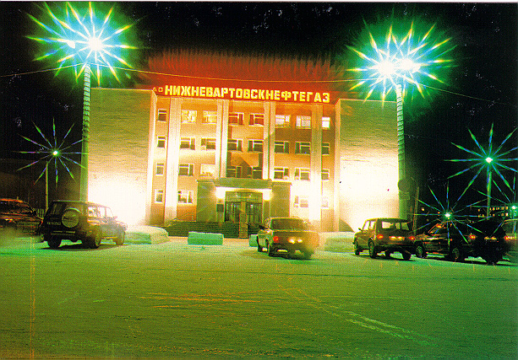
НАША ГОРДОСТЬ
Крупнейшие предприятия нефтегазового комплекса: «Самотлорнефтегаз», «Нижневартовское нефтегазодобывающее предприятие», «ТНК-Нижневартовск».

Slide 6
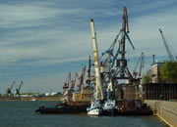
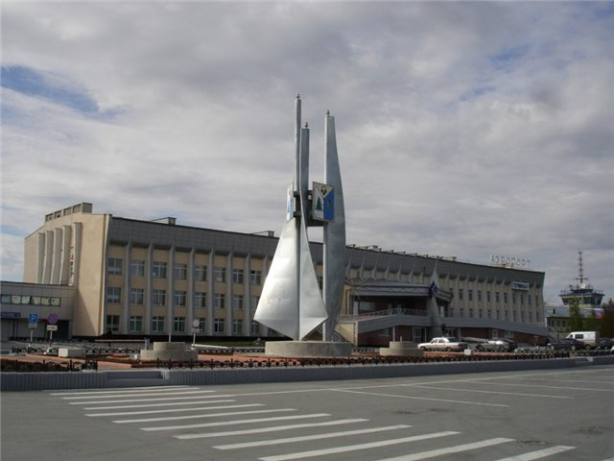
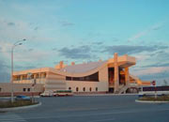
ТРАНСПОРТ
АЭРОПОРТ
РЕЧНОЙ ПОРТ
ЖЕЛЕЗНОДОРОЖНЫЙ ВОКЗАЛ

Slide 7
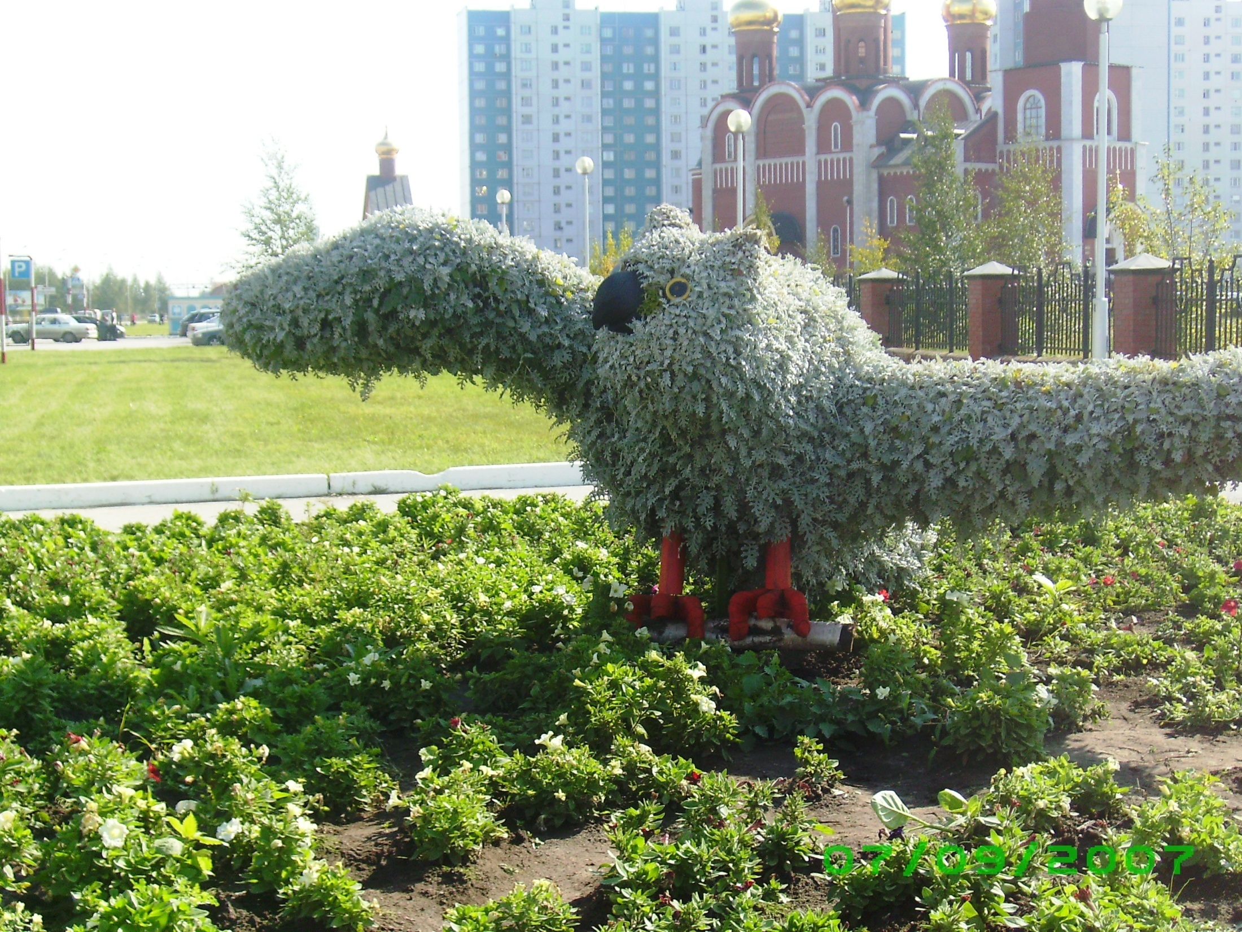
НАШИ ДОСТОПРИМЕЧАТЕЛЬНОСТИ

Slide 8
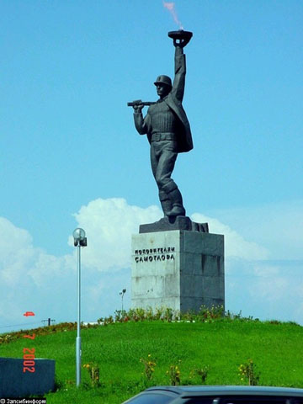
Памятник покорителям Самотлора
Памятник павшим воинам

Slide 9
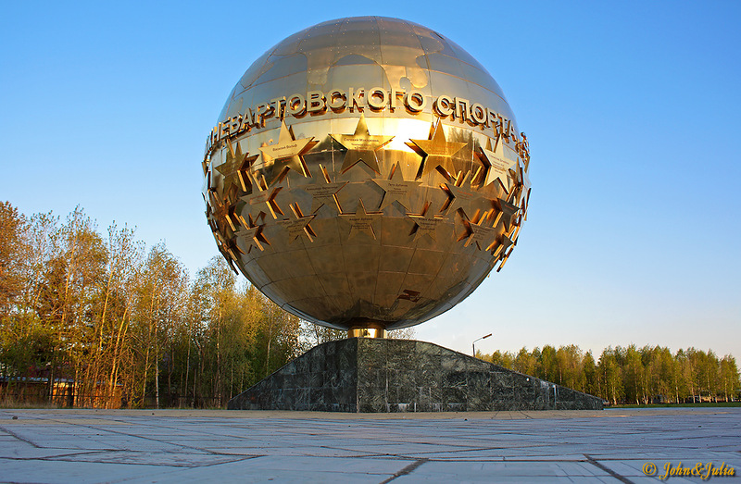
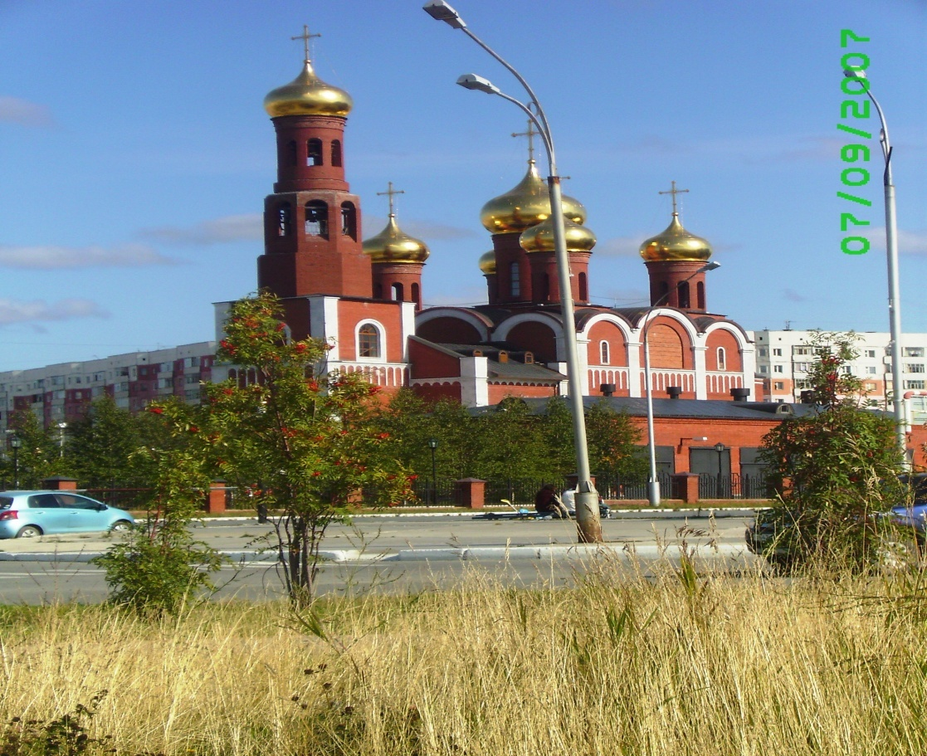
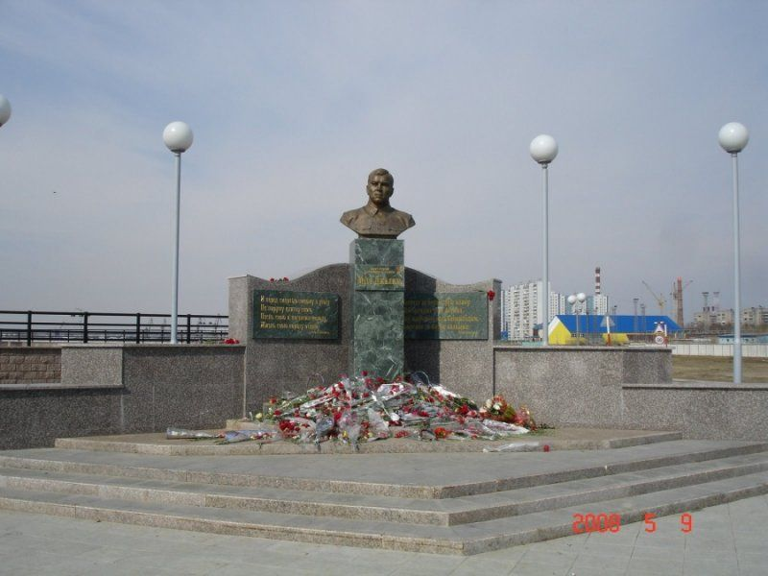
Памятник воинам-интернационалистам
Мемориал славы нижневартовского спорта
Храм Рождества Христова
Памятник М. ДЖАЛИЛЮ

Slide 10
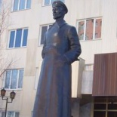
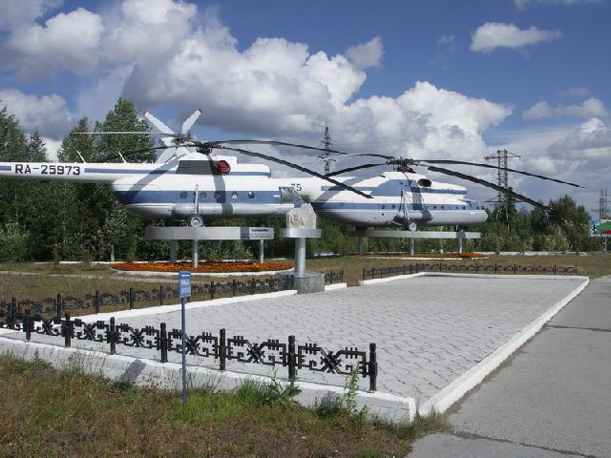
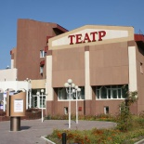
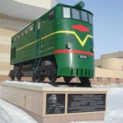
Аллея Почета авиационной техники
Памятник Ф.Э. Дзержинскому
Мемориальная доска и макет паровоза
Городской драматический театр

Slide 11
БЕЛЫЕ НОЧИ
С 1976 года проводится фестиваль «Самотлорские ночи» (белые ночи)

Slide 12
Город в пенном кипении белых ночей,
Город славной судьбы, город юности нашей.
Нижневартовск – ты мне с каждым годом родней,
Я хочу, чтоб ты был и чтоб стал ещё краше.
Добывая стране драгоценную нефть,
Мы живем здесь - и строим, и учим, и лечим,
И земли вековая суровая твердь
Покоряется гордым сердцам человечьим.
Здесь растут наши дети, и внуки растут,
Проходя по бульварам, поют наши песни.
Я хочу, чтобы знали они, что наш труд
Сотворил этот город, всех сказок чудесней.
Город в пенном кипении белых ночей,
Город славной судьбы, город юности нашей.
Нижневартовск – ты мне с каждым годом родней,
Я хочу, чтоб ты был и чтоб стал ещё краше.

